Slide 1
PERTEMUAN 9 KEY PERFORMANCE INDICATORS (KPI)

Slide 2
Pengertian KPI
BPKP, 2000
Indikator kinerja adalah ukuran kuantitatif atau kualitatif yang menggambarkan tingkat pencapaian suatu sasaran atau tujuan yang telah ditetapkan.
Lohman (2003)
Indikator kinerja (Performance Indicators) adalah suatu variable yang digunakan untuk mengekspresikan secara kuantitatif efektivitas dan efesiensi proses atau operasi dengan berpedoman pada target-target dan tujuan organisasi.
Dalam perspektif lain indikator kinerja juga didefinisikan sebagai berikut:
Indikator kinerja adalah nilai atau karakteristik tertentu yang digunakan untuk mengukur output atau outcome suatu kegiatan.
Indikator kinerja adalah alat ukur yang dipergunakan untuk menentukan derajat keberhasilan suatu organisasi dalam mencapai tujuannya.
Indikator kinerja adalah ukuran kuantitatif dan kualitatif yang menggambarkan tingkat pencapaian suatu sasaran atau tujuan yang telah ditetapkan oleh organisasi.
Indikator kinerja adalah suatu informasi operasional yang merupakan indikasi mengenai kinerja atau kondisi suatu fasilitas atau kelompok fasilitas.

Slide 3
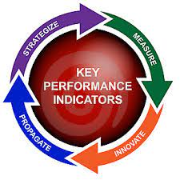
Pada indikator kinerja (Performance Indicator) mengacu pada penilaian kinerja secara tidak langsung, yaitu hal-hal yang bersifat hanya merupakan indikasi saja, sehingga bentuknya cenderung kualitatif saja. Sedangkan ukuran kinerja (performance measure) adalah kriteria yang mengacu pada penilaian kinerja secara langsung sehingga lebih bersifat kuantitatif atau dapat dihitung. Dalam penilaian kinerja ini ada area keberhasilan utama yang disebut critical success factors (CSF).
Area CSF ini adalah menggambarkan preferensi manajerial dengan
memperhatikan variable kunci yang dapat berbentuk keuangan (financial) CSF
ini dapat digunakan sebagai indicator kinerja atau sebagai masukan dalam
menentukan indikator kinerja.
CSF adalah kumpulan indicator yang dapat dianggap sebagai ukuran kinerja kunci baik yang bersiat financial maupun non financial.
Sedangkan KPI hanya untuk mendeteksi dan memonitor capaian kinerja

Slide 4
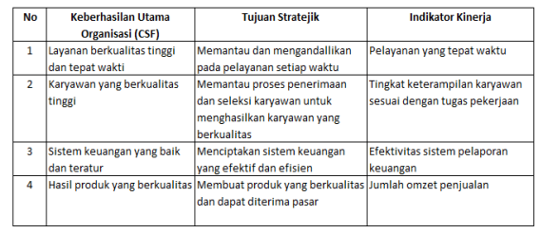
Critical Succes Factors (CSF) menentukan Indikator Kinerja

Slide 5
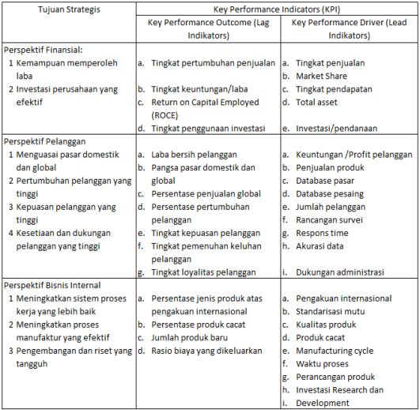
Penentuan Indikator Kinerja Organisasi Profit

Slide 6
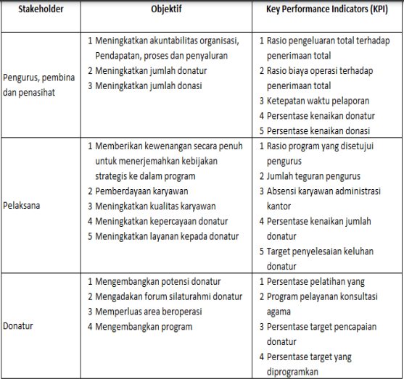
Penentuan Key performance indicators Non Profit (Pemerintah)

Slide 7
Persyaratan Indikator Kinerja
Persyaratan-persyaratan umum yang dapat mewujudkan suatu indicator yang baik dan juga ideal, diantaranya adalah sebagai berikut:
Consistency, tidak berubah baik antar periode waktu maupun antar unit organisasi.
Comparibility, mempunyai daya banding yang layak dan tepat
Clarity, sederhaana, mudah dimengerti dan dipahami oleh semua organisasi.
Controllability, dapat dikendalikn dalam wilayah dan departemen yang ada dalam lingkungan organisasi
Contingency, berdasarkan struktur organisasi, gaya manajemen, ketidakpastian dan kompleksitas
Comprehensivenes, merefleksikan semua aspek perilaku yang cukup penting untuk pembuatan keputusan manajerial.
Boundedness, fokus pada faktor-faktor utama yang merupakan perwujudan keberhasilan organisasi.
Relevance, dalam penerapannya memerlukan indicator yang spesifik, sehingga relevan dengan kondisi dan kebutuhan tertentu.
Feasibility, target-target yang dipergunakan sebagai dasar indicator perumusan indikator kinerja harus merupakan harapan yang realistik.

Slide 8
Persyaratan Indikator Kinerja
Untuk mengembangkan indicator kinerja, ada tiga hal yang dapat dijadikan dasar dalam pengembangannya agar dapat meningkatkan efektivitas organisasi, yaitu sebagai berikut:
Apa yang diukur semata-mata ditentukan oleh apa yang dianggarkan.
Kebutuhan pelanggan diterjemahkan menjadi prioritas strategis dan rencana strategis yang mengindikasikan apa yang harus diukur.
Memberikan perbaikan kepada karyawan maupun tim dengan mengukur hasil dari prioritas strategis, memberikan kontribusi untuk perbaikan lebih lanjut dengan mengusahakan motivasi karyawan dan tim, dan memberikan informasi tentang apa yang sudah berjalan dan tidak berjalan.
Dengan demikian tujuan ditetapkannya indikator kinerja itu adalah untuk memberikan bukti apakah hasil yang diinginkan telah dicapai atau belum.

Slide 9
Ukuran Indikator Kinerja
Kategori ukuran indikator kinerja:
Efektif
Efisien
Kualitas
Ketepatan waktu
Produktivitas
Keselamatan
Tipe ukuran kinerja:
Efisien
Key Result Indicator (KRI), ukuran ini memberitahu bagaimana kinerja anda dari satu perspektif atau factor keberhasilan kritis.
Result Indicator (RI), memberitahu apa yang telah anda lakukan.
Performance Indicator (PI), memberitahu anda apa yang harus dilakukan.
Key performance indicator (KPI), memberitahu anda apa yang harus dilakukan untuk meningkatkan kinerja secara dramatis

Slide 10
Ukuran Indikator Kinerja
Kategori ukuran indikator kinerja:
Efektif
Efisien
Kualitas
Ketepatan waktu
Produktivitas
Keselamatan
Tipe ukuran kinerja:
Key Result Indicator (KRI), ukuran ini memberitahu bagaimana kinerja anda dari satu perspektif atau factor keberhasilan kritis.
Result Indicator (RI), memberitahu apa yang telah anda lakukan.
Performance Indicator (PI), memberitahu anda apa yang harus dilakukan.
Key performance indicator (KPI), memberitahu anda apa yang harus dilakukan untuk meningkatkan kinerja secara dramatis

Slide 11
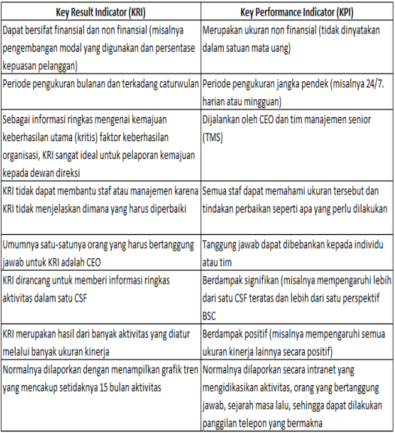
Perbedaan antara Key Result Indicator (KRI) dan Key Performance Indicator (KPI)

Slide 12

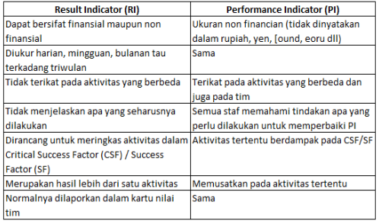
Perbedaan antara Result Indicator dan Performance Indicator

Slide 13
Perbedaan antara Result Indicator dan Performance Indicator

Slide 14
Klasifikasi Ukuran Kinerja
Menurut Amstrong (1994), pengklasifikasian ukuran kinerja sebagai berikut:
Ukuran uang, digunakan untuk mengukur memaksimalkan income, meminimalkan pengeluaran, dan meningkatkan tingkat pendapatan.
Ukuran waktu, mengekspresikan kinerja dengan jadwal waktu kerja, jumlah jaminan simpanan, dan kecepatan aktivitas.
Ukuran pengaruh, termasuk dalam hal ini pencapaian standar, perubahan dalam perilaku (kolega, staf, atau pelanggan) dan tingkat penerimaan layanan.
Reaksi, menunjukan bagaimana orang lain menilai karyawan dalam bekerja. Reaksi ini dapat diukur dengan penilaian oleh rekan kerja, pelanggan, dan analisis terhadap keluhan
Menurut Abdullah (2014) Ukuran Kinerja dapat diklasifikasikan dengan kelompok sebagai berikut:
Produktivitas
Kualitas
Ketepatan waktu
Cycle time
Pemanfaatan sumberdaya
Biaya

Slide 15
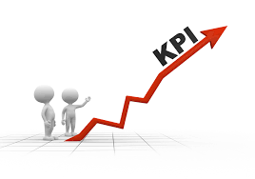
Langkah-langkah mengembangkan KPI
Create Objective
Mendeskripsikan Hasil
Ambil Tindakan
Identifikasi Ukuran
Unggah Struktur/Data ke dalam system
Menafsirkan Hasil
Tentukan Ambang Batas (Threshold)

Slide 16
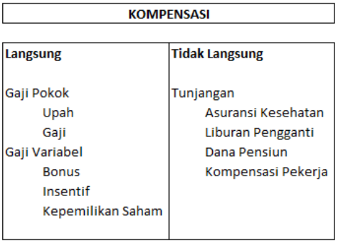
Kompensasi
Kompensasi adalah semua pendapatan yang berbentuk uang, barang langsung atau tidak langsung yang diterima karyawan sebagai imbalan atas jasa yang diberikan kepada perusahaan (Malayu S.P. Hasibuan, 2003)
Kompensasi merupakan istilah yang berkaitan dengan imbalan-imbalan finansial (financial reward) yang diterima oleh orang-orang melalui hubungan kepegawaian mereka dengan sebuah organisasi.

Slide 17
Kompensasi
. Beberapa terminologi dalam kompensasi :
Upah/gaji. Upah (wages) biasanya berhubungan dengan tarif gaji perjam (semakin lama kerjanya, semakin besar bayarannya). Upah merupakan basis bayaran yang kerap digunakan bagi pekerja-pekerja produksi dan pemeliharaan. Sedangkan gaji (salary) umumnya berlaku untuk tarif mingguan, bulanan atau tahunan.
Insentif, (incentive) merupakan tambahan-tambahan gaji diatas atau diluar gaji atau upah yang diberikan oleh organisasi. Program-program insentif disesuaikan dengan memberikan bayaran tambahan berdasarkan produktivitas, penjualan, keuntungan-keuntungan atau upaya-upaya pemangkasan biaya.
Tunjangan (Benefit). Contoh-contoh tunjangan seperti asuransi kesehatan, asuransi jiwa, liburan-liburan yang ditanggung perusahaan, program pensiun dan tunjangantunjangan lainnya yang berhubungan dengan kepegawaian.
Fasilitas (Facility) adalah kenikmatan/fasilitas seperti mobil perusahaan, keanggotaan klub, tempat parkir khusus

Slide 18
TERIMAKASIH

